Slide 1

当社概要とサービスのご紹介
2026年2月版

Slide 2
目次
０１ 当社の概要のご紹介
０２ サービス紹介
０３ ご参考資料

Slide 3
０１ 当社の概要のご紹介
Canopus inc, all rights reserved

Slide 4
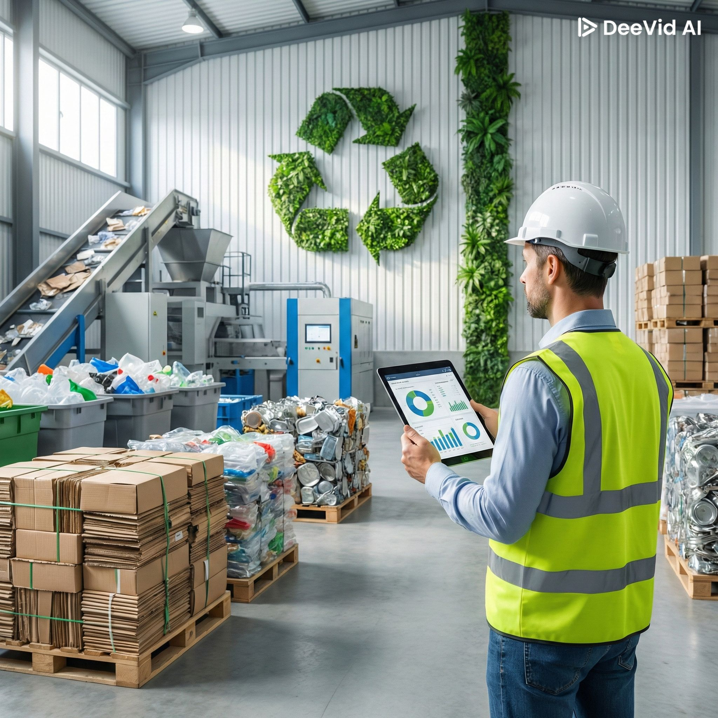
株式会社Canopusの企業概要
創業から3期目が終了し、グループ会社連携のうえ、静脈産業×コンサルティングに焦点をあて事業拡大
会社概要
社名 株式会社Canopus
所在地 東京都中央区銀座1丁目12番4号 N&EBLD.6F
代表者 劉 泰宏
設立 2022年12月
事業概要 廃棄物BPO事業
環境コンサルティング事業
グループ会社
株式会社新関西テクニカ（廃棄物運搬／処理業）
有限会社キョウリード（不用品買取事業）

Slide 5
当社のパーパス
「廃棄物と資源の未来を照らし、 社会と地球の持続可能性を前進させる」
Canopus は、空で2番目に明るい恒星。 私たちは「1番輝くべきは顧客である」という信念からこの名前を選びました。
廃棄物・静脈産業は、社会と環境を支える非常に重要な領域でありながら、 課題が多く、複雑で、変化が求められています。
私たちはそのすべてのステークホルダーに寄り添い、参謀・相談役として本質的な解決策を提示し、持続可能な未来を共につくります。
産業と環境の交差点に光を。
Canopus は、業界の未来を照らす存在であり続けます。

Slide 6
当社の目指す姿
Mission
「廃棄物・静脈産業に関わるすべてのステークホルダーが、 持続可能な価値を創造できる社会の“新しいスタンダード”をつくる。」
Vision
「1番輝くべき顧客を照らす“参謀”として、廃棄物管理・環境コンサルティングの専門知と俯瞰視点で、業界の課題を解決し、持続可能な成長を実現する。」
Value
1. 顧客の“真の課題”を照らす
表面的な問題ではなく、本質的な改善につながる提案にこだわる。
2. 持続可能性を最優先に
経済性・環境性・安全性のすべてを両立させる。
3. ステークホルダー全体の最適化
排出事業者、行政、処理業者、地域社会まで“全体最適”を考えた戦略をつくる。
4. 専門性と誠実さを貫く
コンプライアンス、技術、倫理を軸に、信頼できる参謀であり続ける。
5. 変革と挑戦を楽しむ
旧来型の慣習にとらわれず、デジタル・データ・仕組みから業界を前進させる。

Slide 7
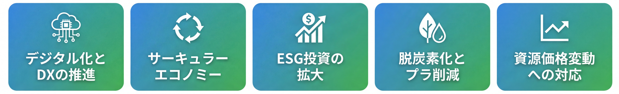



静脈産業におけるマクロトレンドと対応課題
脱炭素化／DX／CE等のマクロトレンドの中で、静脈産業に関わるステークホルダーに大きくの機会と課題が存在している。各社の改善に加え、動静脈／行政が連携した対応が必要となってくる。
ステークホルダーの課題認識
処理運搬 業者
DX化対応による業務改善／トレーサビリティの確保
コンプライアンス強化への対応と標準業務の見直し
事業承継による事業の継続／事業統合による業界再編と強化
高度分別／再資源化の更なる強化（動静脈連携の必要性）
排出 事業者
トレーサビリティ確保と環境対応要求への適合
処理委託コストの上昇を起点とした最適な委託先選定
サーキュラーエコノミートレンドに対応した製品開発や新規事業創出 （動静脈連携の必要性）
コンプライアンス遵守の更なる徹底
行政
適正処理の更なる強化
自治体単位での廃棄物処理の運営限界（官民連携の必要性）
サーキュラーエコノミー実現に向けた動静脈連携の促進
地域単位での資源循環の促進

Slide 8

当社事業とサポートの特徴
各ステークホルダーの課題に対応した以下の大きく3つのサービスを提供する
誰に？
何を？
どのように？
廃棄物BPO
サービス
日本全国、あらゆる業種の排出事業者様
廃棄物に関わる全ての業務を代行
廃棄物処理費用の削減
コンプライアンス改善
再資源化率の向上
無料診断による貴社の課題の可視化
廃棄物の専門家による実行支援
廃棄物管理システム「ゴミカン」を活用したDX化
P.9-
循環事業共創 サービス
静脈産業への参入、循環型ビジネスの実施に興味のある事業者様
循環型事業モデルの構築
新規事業の事業性評価や実行支援
M&Aのサポート
廃棄物×経営を熟知した専門のコンサルタントによるご支援
過去の支援実績を踏まえつつ、個別事情を踏まえたカスタマイズのご提案
P.17-
ビジネストランスフォーメンションサービス （静脈事業BX）
静脈産業で事業を営む経営者の皆様
DX導入による業務改善
新規事業の検討 （e.g. 動脈産業との連携による新規事業展開）
事業承継サポート
P.22-

Slide 9


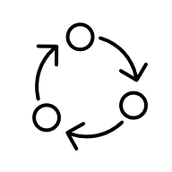
サービス提供における当社の特徴と強み
３つのサービス提供において一貫する当社の特徴と強みは以下の３つ
経営のプロによる
ご支援
大手戦略ファーム出身者、自身で起業経験のあるメンバーが在籍。あらゆる経営課題に関して、実行支援／サポートが可能
静脈産業のプロによる
ご支援
静脈産業での実務経験者が、役職経験者が在籍。詳細な実務や廃掃法等の知識、業界ネットワークを活用してサポートを実施
サービス起点でない・貴社起点でのカスタマイズサポート
既存のSaaSやパッケージでのサービス提供でなく、個別事情や課題を深く理解し、テーラーメード型のサービスを提供
Business expertise
Industry deep insight
Tailor-made support

Slide 10
０２ サービス紹介
～ 廃棄物BPO ～
Canopus inc, all rights reserved

Slide 11

廃棄物マネジメントBPOをご活用いただくメリット
地域別に管理されている貴社の廃棄物処理の業者管理を一元化し、業務効率化、コストの適正化、ESG経営の促進、を貴社に代わって実現
担当者
の声
現場課題
現場課題
現場課題
「業者とのやりとりや
マニフェスト等の管理が煩雑」
「業者からの値上げ交渉とともにリサイクル率向上も経営より指示」
「コンプライアンスの監査は何から手を付けていけばいいか」
当社の
サポート
複数店舗の窓口一元化
貴社の業務代行
ゴミカンを通じた情報管理の一元化
原価や市況データをもとにした業者との交渉
全国の処理／リサイクル業者ネットワークの活用
専門家によるコンプライアンス診断
コンプライアンス遵守のための業務フロー／体制構築支援
得られる
効果
店舗の一元管理で
業務負荷を低減
処理費用／環境負荷の
適正化を実現
適切なコンプライアンス 体制の実現

Slide 12


廃棄物マネジメントBPOの提供イメージ
廃棄物管理システム「ゴミカン」を通じて、貴社（本部／各拠点）からの廃棄物に関わる業務を全て代行
貴社は「依頼・承認・データ確認」のみを行う
貴社 （本部）
報告 請求
依頼
承認
データ確認
廃棄物処理業者
貴社（各拠点）
見積/回収予定/ マニフェスト、請求
報告
見積調整、契約書作成、 配車調整、マニフェスト交付
依頼
承認
データ確認

Slide 13





ゴミカンの提供機能
ゴミカンのクラウドシステム上で一連の業務プロセスがすべて完結します
ゴミカンの機能
貴社のメリット
マイページより廃棄物種、予定数量、現場情報などを記入
見積書が数字以内に閲覧可能に
エリアや廃棄物種問わず、対応可能
電話やメール等のコミュニケーション、 現調等のプロセスも省力化
見積依頼
マイページ上で提示された見積もり承認を行うと契約書作成に
必要情報打ち込むと完成し、電子契約で締結までを実施
見積確認後スムースに、簡易に、コンプライアンス遵守した契約がオンラインにて締結可能
契約締結
回収依頼
廃棄物の回収依頼、スケジュール調整をマイページにて実施
回収依頼は電話やメール等の必要なし
要望を踏まえてスケジュール調整を実施
回収スケジュール確定すると、排出情報がJW-NETと自動連携
運搬、処分等の処理状況のモニタリング、終了後のデータも一元管理が可能
マニフェスト
発行／管理
マニフェストは自動発行され、マイページ内にて一元管理、過去分を含めた確認が可能
マニフェスト情報に基づいた排出実績等の閲覧可能
月次で排出実績に応じた請求書がマイページにアップロード
支払いは請求書ベースの振込、クレジット支払い等に対応
お支払い
請求書はデータにて自動アップロード
クレジット支払いにも対応

Slide 14
当社で提供するサービス
様々な管理実務に関し、貴社のニーズに合わせてサービスを組み合わせ、カスタマイズしてご提案を実施
基本 サービス
業者管理
連絡調整：収集日程調整／見積取得
定期の適正化：許可書の管理・更新／与信調査／適正価格診断
請求一元化
委託業者からの請求書取得・とりまとめ
一本化しての請求・明細の提示
マニフェスト 運用・管理代行
業者との収集運搬日程調整からマニフェストを自動起票
同プロセスをゴミカン内で完結するとともに、作業進捗や一元管理も実現
その他実務相談
スポットでの廃棄物排出
ゴミ庫管理等のお困りごとのご相談
オプションサービス （個別PJTとしてご提案）
行政対応（行政報告書作成代行／立ち入り検査の同行、等）
産廃業者への監査代行
リサイクル率向上施策の分析と実行
付属品（ごみ袋／カート等）の購入代行
その他定期レポートの作成と報告

Slide 15
導入プロセス
貴社にもご協力いただき、現状把握と分析までは無償提供のうえ、最適な正式提案をさせていただく
①現状の把握
導入前の無料診断
貴社の各拠点の廃棄物処理状況、契約群の分析
数店舗の実地調査と廃棄・収集状況の確認
②ご提案
調査・評価に基づき、貴社にとって最適な計画
導入による具体的な定量メリット（試算結果）の提示
貴社ご判断／契約締結
③サービスの
提供
貴社と同意した計画・契約に基づいたサービスの提供
月次の数量や管理状況の報告
数量や管理状況に応じた契約の見直しなどの提案

Slide 16
当社でのサポート／提案実行事例
当社は、様々な排出事業者様の悩みや今まで気づいていなかったリスクや課題に対して適切な打ち手を提案します
顧客／課題事例
当社のご提案と想定効果
①
提案
マニフェストの運用は営業店任せで、委託する事業者の事情によってばらつきが存在
紙と電子も混在しており、本社で運用状況などの管理／監査の手間が発生
ゴミカン利用による電マニ運用代行
効果
小売A社
定性：情報の一元管理の実現
定量：店舗実務負担の軽減
②
グループ方針で環境監査を厳しくする方向性の中で、廃棄物に関わる業務の管理の杜撰さが発覚
数十の店舗に100件以上の契約や委託事業者の適正化にリソースと専門性が足りない
提案
よろず相談と監査対応に向けたスポットコンサル
効果
メーカー B社
環境監査対応のスムーズな官僚
③
食品リサイクル比率を高める経営方針があるものの、店舗毎に大きな比率の違いが存在
個別店舗から難しい理由の報告を受けているものの、どうすればできるのかを検討したい
提案
無料診断の実施
可能な食品リサイクル手法と費用、導入計画提示
効果
小売C社
店舗リサイクル率の向上（50％⇒90％）

Slide 17
０２ サービス紹介
～ 循環事業共創 ～
Canopus inc, all rights reserved

Slide 18

循環事業共創サービス
循環型事業参入やサステナビリティ経営を目指す事業者様に戦略策定等をサポート
循環事業
共創サービス
循環型事業への興味を持つ事業者様の声
CE型事業構築にあたり、廃掃法等に十分に対応した事業モデルを構築したい
M&Aによる業界参入検討しているが、複雑な業界構造をしっかりと理解したい
カーボンニュートラル等のサステナビリティ経営の推進をしたいが専門性が足りない
循環型事業 の構築
M&Aサポート
サステナビリティ
経営支援
国内外先進事例調査
買収先の選定・紹介
動向調査 ・競合リサーチ
ビジネスモデルの 実証と構築
事業DD/Valuation
KPI設定や戦略策定
事業性評価 ／計画策定
コンプライアンス評価
環境／CSR教育

Slide 19
循環事業共創サービスの支援実績
以下は、過去提供サービスの一部を例示。貴社の課題やリソース状況に応じて必要な支援を実施。
循環型事業実証支援
M&Aサポート
サステナビリティ経営支援
Ⅰ メーカーA社
Ⅱ PEファンドB社
Ⅲ 大手小売C社
循環型事業のBizモデル ・実証プランの策定
事業パートナー選定
IoT技術を活用したリサイクルループ構築の検証
導入ハード（回収BOX）やソフト（アプリケーション）の検討
実証プラン・モデル案の策定
事業DD ＋コンプライアンス診断
【事業DD】
外部環境（市場／競合）分析
自社経営状況の分析
バリューアッププランの策定
プロジェクション
【コンプライアンス診断】
コンプライアンス遵守状況 ・将来リスクに関する診断
今後の改善策の提言
取引先の信用調査
海外店舗におけるRE100達成手法の提言
RE100の達成スキームの整理
店舗立地各国の電力制度調査
各国における利用可能スキームとメリット／デメリットの評価
最適なRE100達成手法と必要なアクションの提案
課題認識 ：サーキュラーエコノミーの対応として、新たなリサイクルループ構築をしたい
課題認識 ：出資先の対象会社の事業性評価を行いたいが、産業廃棄物業界の専門家がいない
課題認識 ：国内外店舗でのRE100の実現が必要だが、海外での再エネ調達手法がわからない

Slide 20








循環事業共創サービスの支援事例
IoTソリューションを提供するスタートアップとともに、大手金属メーカーと共同での商品のリサイクルループ
構築のサポートを実施
協力メーカー
商業施設
消費者
サブスクリプションモデルに よるアルミカップの提供 ※現行コスト程度のフィー
IoTデバイス／ WEB管理システム
リアルタイム 監視・指示
IoT付属 回収BOX
金属メーカー
IoTスタートアップ
再生地金
運搬事業者

Slide 21
その他コンサルティング支援実績
環境関連の業界において、事業性評価・戦略策定、海外展開、M&Aを中心に支援実績を有する
事業性評価／事業戦略の策定
プロジェクト名 | 顧客種
廃棄物処理事業の事業性評価支援 | 廃棄物処理
SAF原料調達戦略検討 | 石油
グローバルでの電力関連事業の中期計画の策定 | 電力
海外展開／参入戦略の策定
プロジェクト名 | 顧客種
新興国におけるスマートシティ開発のニーズ及び日本の自治体・企業の参画可能性に係る調査研究 | 経済産業省
ASEANにおけるガスVCでの事業機会の探索 | ガス
ミャンマー都市開発プロジェクトへの参入支援 | 不動産
M&A
プロジェクト名 | 顧客種
特定会社への出資支援 | 石油
ASEANにおける通信領域でのM&A検討支援 | 通信
特定会社（建設／廃棄物）の事業DD | ファンド

Slide 22
０２ サービス紹介
～ 静脈事業BX ～
Canopus inc, all rights reserved

Slide 23
静脈事業トランスフォーメンション（BX）サポート
廃棄物運搬／処理事業を営む経営者に向けて、事業の改善／成長／継承のためのサポートを実施
静脈事業
BX
静脈事業を営む経営者様の声
外部トレンドに合わせた
事業改革は必要だが リソースが足りない
市場が縮小するなかで、
確実に生き残り、成長を実現したい
信頼できる先に自社の
事業を承継したい
DX／コンプラ体制構築による業務改善
成長戦略支援
事業承継サポート
コンプラ遵守診断
外部環境調査
承継前準備 ・プラン策定
SaaS等の導入
成長戦略の策定
承継先の評価・紹介
標準業務フローや 体制の再構築
成長戦略の実行支援
承継時の交渉サポート

Slide 24
静脈事業BX支援実績
以下は、過去提供サービスの一部を例示。貴社の課題やリソース状況に応じて必要な支援を実施。
DX等による業務改善
成長戦略支援
事業承継サポート
Ⅰ 中間処理会社A社
Ⅱ 収運会社B社
Ⅲ 収運会社C社
DX化等を通じた
標準業務体制の構築
現行業務フローの可視化
業務管理／運行管理システムの導入や見直し
コンプラ遵守した管理帳票や 新たな業務フローの定着化
中間処理事業の 事業計画策定サポート
市場環境分析
競合環境分析
トップライン計画の策定
投資コストの試算と事業収支 モデルの策定
事業承継の 包括アドバイザリー
事業承継プランの策定
IMの作成
承継先の探索と条件交渉
買い手のDDにおけるコミュニケーションサポート
非移管事業の事業計画の策定
課題認識 ：新しいトレンド等を適切な経営を行っていきたい
課題認識 ：収運事業のみで将来に不安があり、中間処理場の建設を行いたい
課題認識 ：一部事業を残す形で、廃棄物関連事業の承継を行いたい

Slide 25
０３ ご参考資料
Canopus inc, all rights reserved

Slide 26
グループ会社の概要
株式会社新関西テクニカにて廃棄物事業を運営しており、グループ会社において現業との関わりがあるからこそ、静脈産業の深い課題認識やインサイトを保有、常に更新理解している
会社名 | 株式会社 新関西テクニカ
所在地 | 【本社】 | 〒611-0031 京都府宇治市広野町新成田100-177
 | 【伏見リサイクルセンター】 | 〒612-8244 京都府京都市伏見区横大路千両松町55-1
 | 【白川ECOセンター】 | 〒611-0022 京都府宇治市白川川上り谷81-52
電話／FAX | 【本社】 | TEL : 0774-43-2380 ／ FAX : 0774-43-2002
 | 【伏見リサイクルセンター】 | TEL : 075-604-0135 ／ FAX : 075-604-0136
 | 【白川ECOセンター】 | TEL : 0774-66-6555 ／ FAX : 0774-66-6390
E-mail | 【本社】 | skt@kanteku.co.jp
 | 【伏見リサイクルセンター】 | skt-r@kanteku.co.jp
代表取締役 | 新井 龍達
創業 | 1989年2月10日
資本金 | 2,000万円
従業員数 | 60名（2026年2月現在、パート・アルバイト含む）
事業内容 | 産業廃棄物処分業／産業廃棄物収集運搬業／一般廃棄物収集運搬業／産業省力機器販売業／一般区域貨物自動車運搬業
加盟団体 | （社）京都府トラック協会／（公社）京都府産業資源循環協会／千両松地域エコ協議会／京都南廃棄物事業協同組合
主要取引先 | 京都日産自動車（株）／ネッツトヨタヤサカ（株）／三菱UFJ信託銀行（株）／（株）平和堂／（株）星和電機／（株）野村佃煮／医療法人和松会 六地蔵総合病院／医療法人徳洲会 宇治徳洲会病院／医療法人啓信会 京都きづ川病院／日新電機（株）／睦備建設（株）／JR東海建設（株）／日立造船（株）／名工建設（株）

